Slide 1
Neuerungen der per 1. Januar 2024 revidierten Verordnung über die Vermögensverwaltung im Rahmen einer Beistandschaft oder Vormundschaft (VBVV) und die Auswirkungen für die Beistandspersonen
19. November 2024

Slide 2
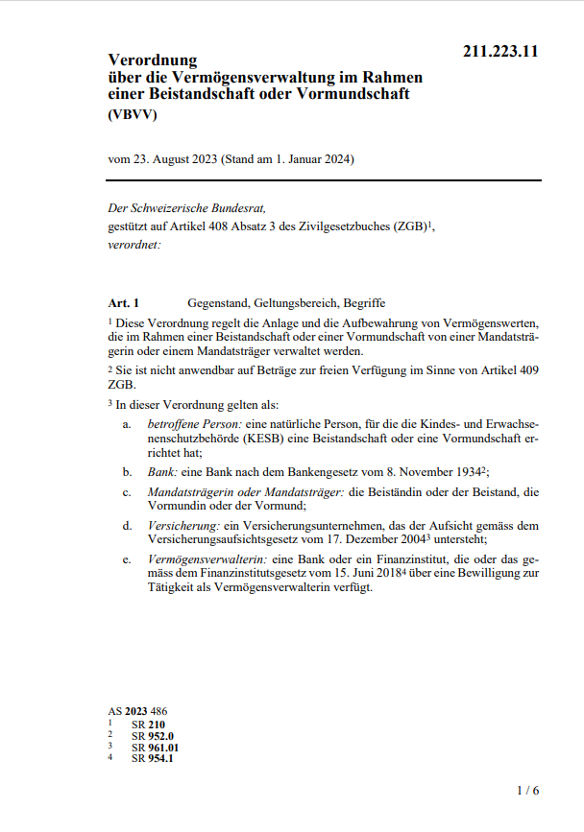
Gegenstand der VBVV und Ziele der Revision
Gegenstand der VBVV
Regelung des Umgangs (Anlage und Aufbewahrung) von Vermögenswerten, die von der Beistandsperson für die verbeiständete Person verwaltet werden.
Anleitungsfunktion
Konkretisierung Sorgfaltspflicht
Revisionsziele:
Redaktionelle Anpassungen
Präzisierungen
Anpassungen an real veränderte Umstände
Materielle Anpassungen

Slide 3
Vermögensausscheidung
besonders günstige
finanzielle Verhältnisse
Vermögenswerte zur Deckung
weitergehender Bedürfnisse
Vermögenswerte zur Sicherstellung
des gewöhnlichen Lebensunterhalts

Slide 4
Grundsätze der Vermögensausscheidung
Sicherheit vor Ertrag
Anlagerisiken mit einer angemessenen Diversifikation gering halten
Anfallende Gebühren in einem angemessenen Verhältnis zum Ertrag halten

Slide 5
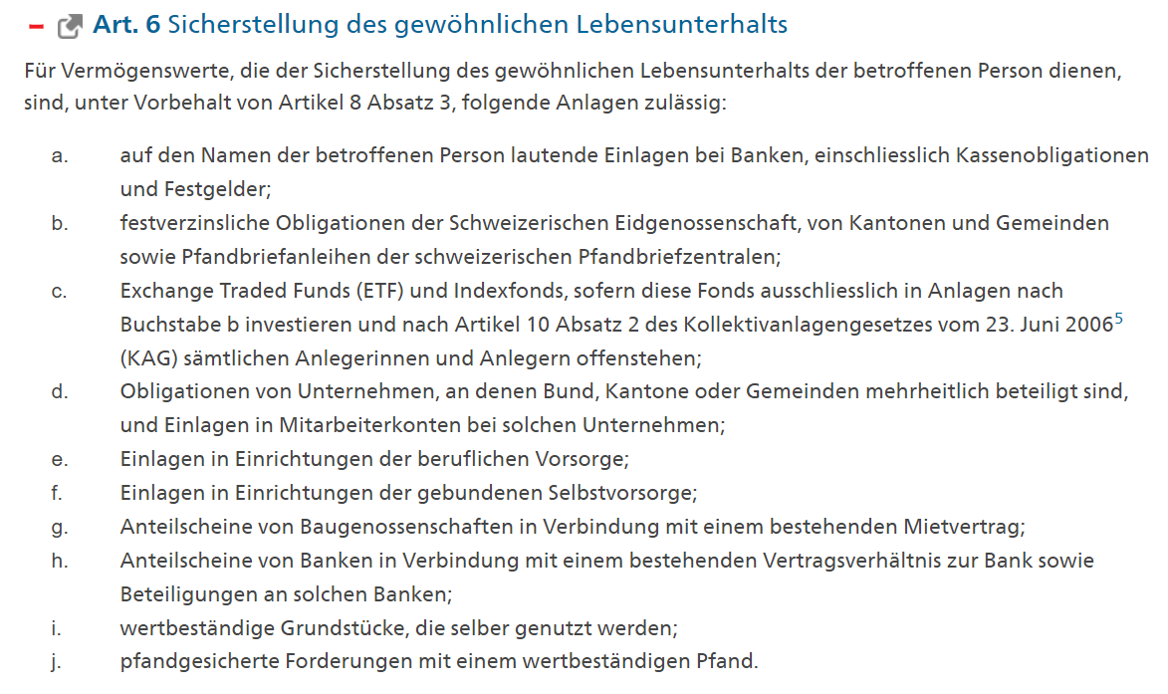
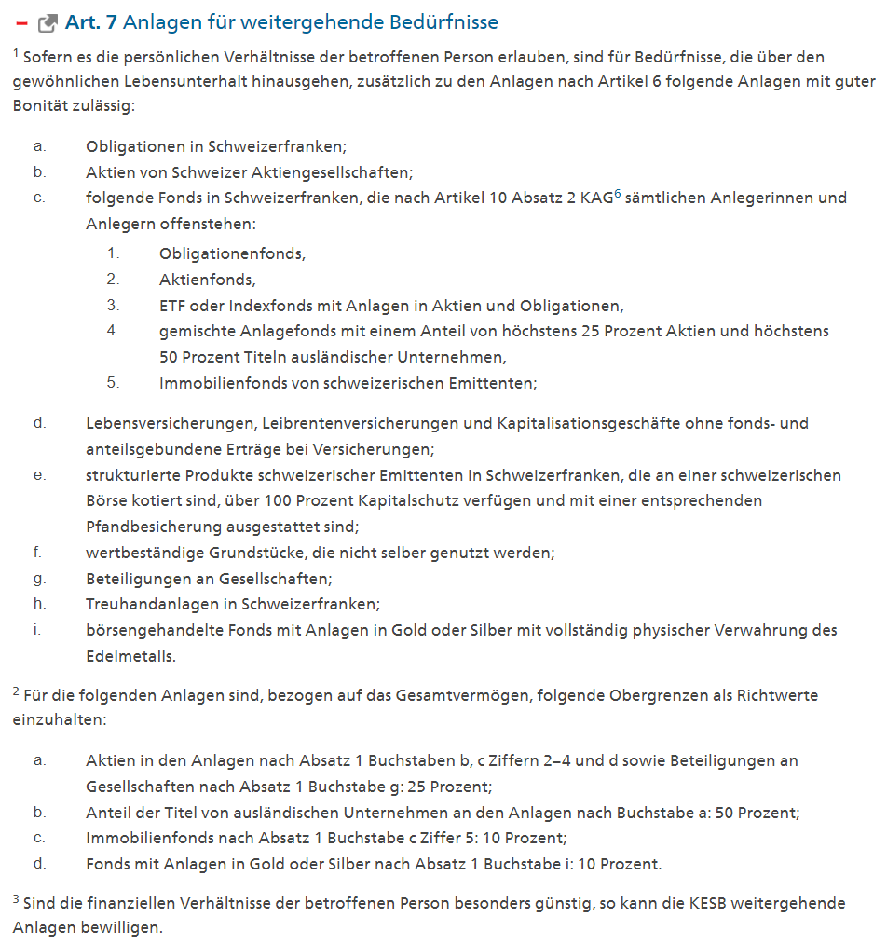
Auflistung Anlageoptionen

Slide 6
Vermögensausscheidung
besonders günstige
finanzielle Verhältnisse
Vermögenswerte zur Deckung
weitergehender Bedürfnisse
Richtwerte:
5 Jahre Deckung des Lebensunterhaltes
mindestens Fr. 100’000.00 flüssiges Vermögen
Vermögenswerte zur Sicherstellung
des gewöhnlichen Lebensunterhalts

Slide 7
Anlagen zur Sicherstellung des gewöhnlichen Lebensunterhalts

Slide 8
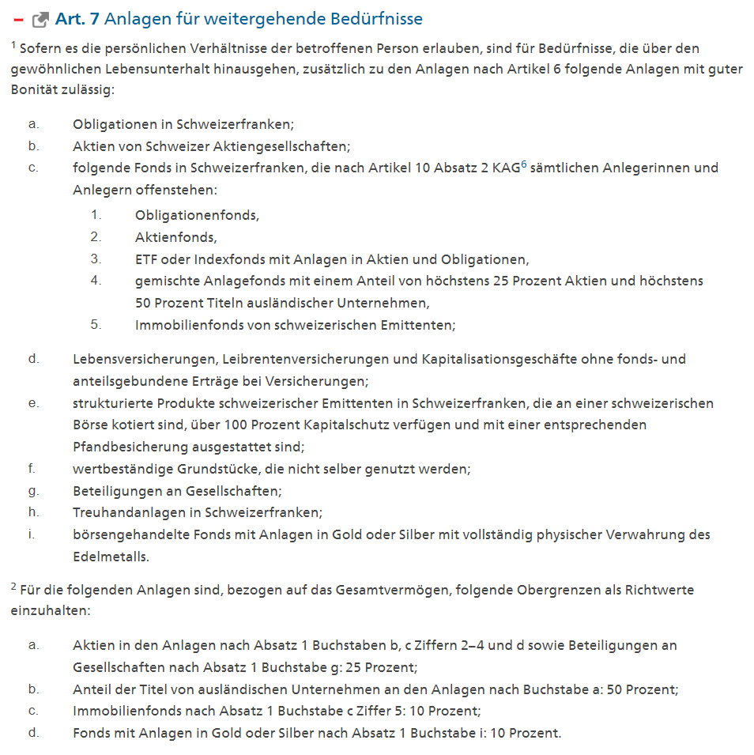
Anlagen für weitergehende Bedürfnisse

Slide 9
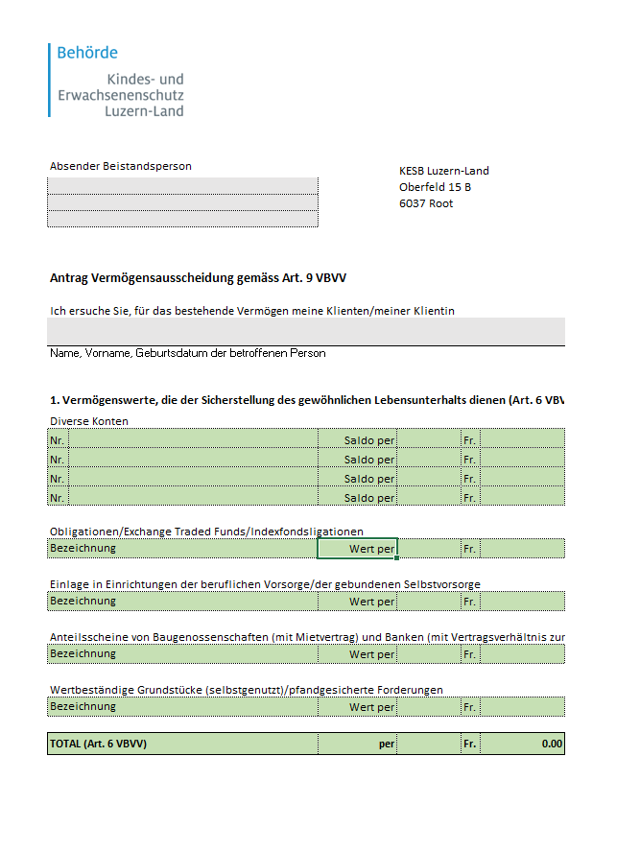
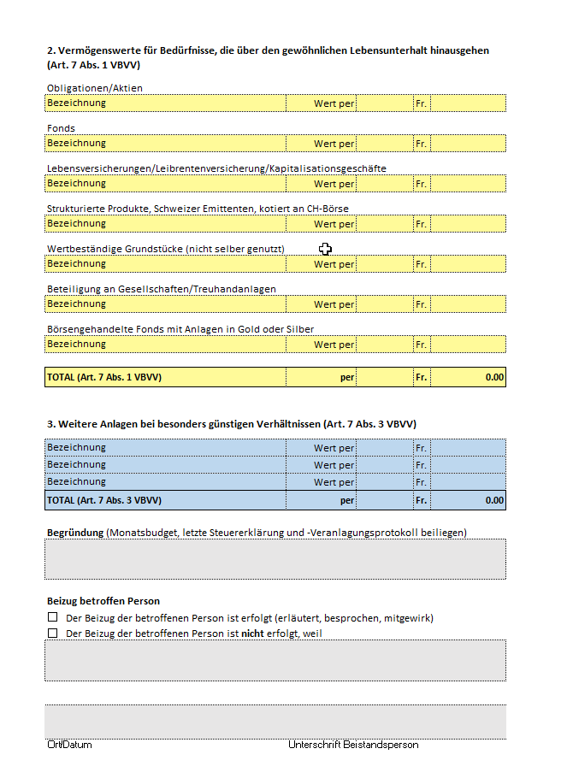
Antrag Vermögensausscheidung gemäss Art. 9 VBVV
www.kesblula.ch → «private Beistandspersonen» → «Downloads»

Slide 10
Umschichtungen - Bewilligungen
Anlagekategorie | Anlagezweck | Bewilligung der KESB nach VBVV | Zustimmung nach Art. 416 ZGB
Art. 6 VBVV | Sicherstellung des gewöhnlichen Lebensunterhalts | Für Neuanlagen und die Umwandlung von bestehenden Anlagen innerhalb von Art. 6 VBVV ist keine Bewilligung der KESB erforderlich. Für Umwandlungen von Anlagen im Sinne von Art. 6 VBVV in solche von Art. 7 Abs. 1 VBVV ist eine Bewilligung der KESB erforderlich, soweit diese nicht bereits mit dem Entscheid über die Vermögensausscheidung erteilt worden ist. | Für Anlagen nach Art. 6 lit. g-j ist eine Zustimmung nach Art. 416 ZGB erforderlich.
Art. 7 Abs. 1 VBVV | Weitergehende Bedürfnisse über die Sicherstellung des gewöhnlichen Lebensunterhalts hinaus (in der Regel erst möglich, wenn der Lebensunterhalt mit Anlagen nach Art. 6 VBVV für mind. 5 Jahre bzw. mind. Fr. 100'000.00 sichergestellt ist). | Für Neuanlagen und die Umwandlung von bestehenden Anlagen innerhalb von Art. 7 Abs. 1 VBVV ist keine Bewilligung der KESB erforderlich. Auch für Umwandlungen von Anlagen im Sinne von Art. 7 Abs. 1 VBVV in solche von Art. 6 VBVV ist keine Bewilligung der KESB erforderlich. | Für Anlagen nach Art. 7 lit. d, f und g ist eine Zustimmung nach Art. 416 ZGB erforderlich. Ebenso braucht es für den Abschluss eines Vermögensverwaltungsvertrags über Anlagen nach Art. 7 Abs. 1 VBVV eine Zustimmung im Sinne von Art. 416 ZGB.
Art. 7 Abs. 3 VBVV | Weitergehende Anlagen bei besonders günstigen Verhältnissen (in der Regel erst möglich, wenn der Lebensunterhalt mit Anlagen nach Art. 6 und Art. 7 Abs. 1 VBVV für insgesamt mind. 10 Jahre sichergestellt ist). | Für Anlagen nach Art. 7 Abs. 3 VBVV ist immer eine Bewilligung der KESB erforderlich. | Für den Abschluss eines Vermögensverwaltungsvertrags über Anlagen nach Art. 7 Abs. 3 VBVV ist eine Zustimmung nach Art. 416 ZGB erforderlich.

Slide 11
Besten Dank für Ihre Aufmerksamkeit

